Slide 1
Қазақ тілі
8-сынып
ІІ тоқсан
«Ғарышты игеру жетістіктері» бөлімі
Ғарышты зерттеген астрономдар

Slide 2


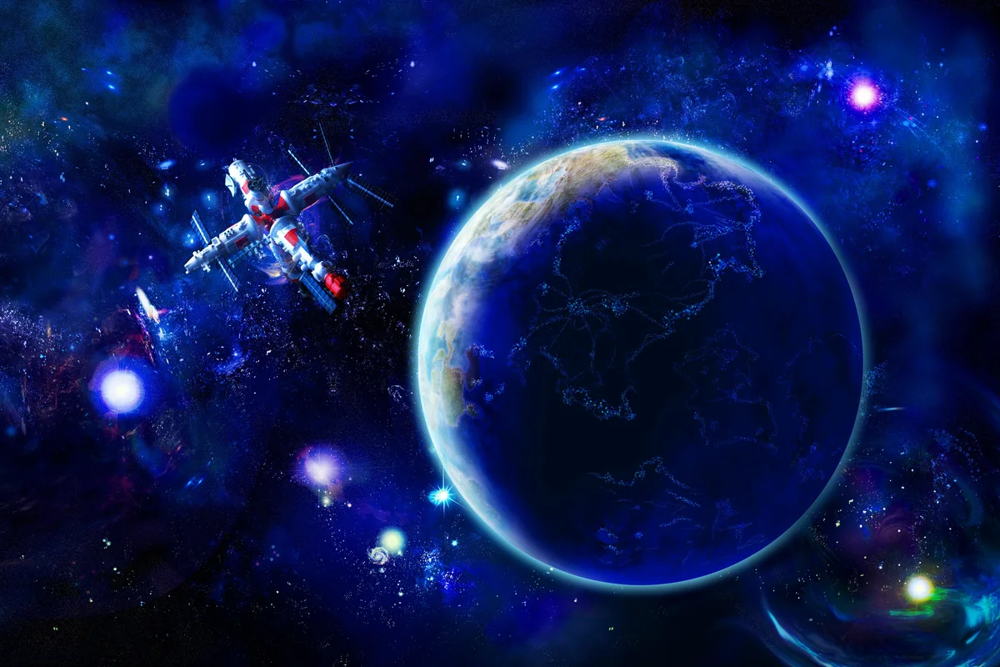
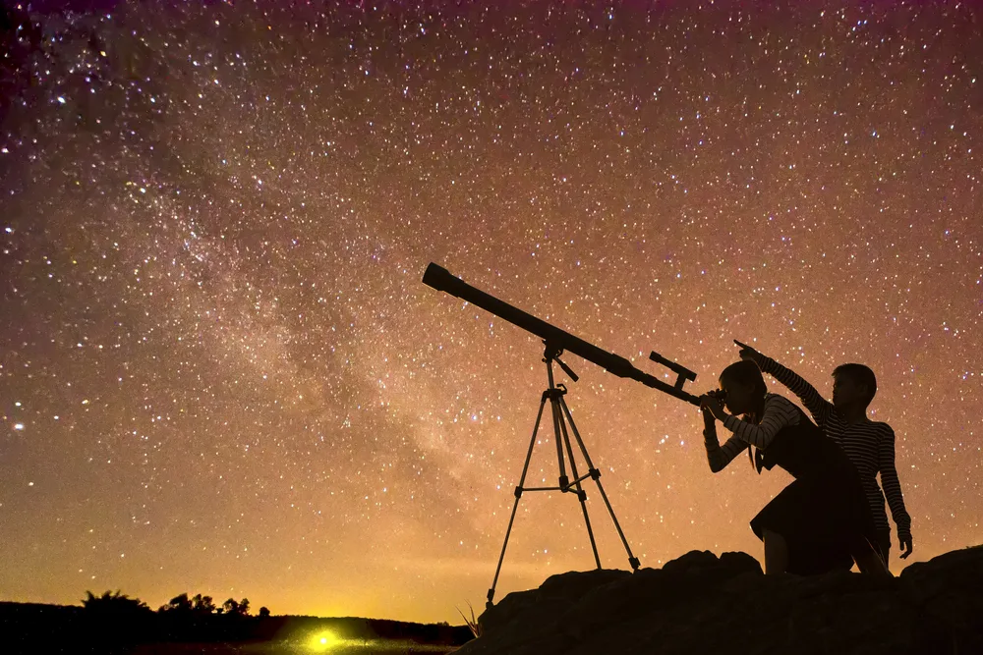
Суреттер сөйлейді

Slide 3
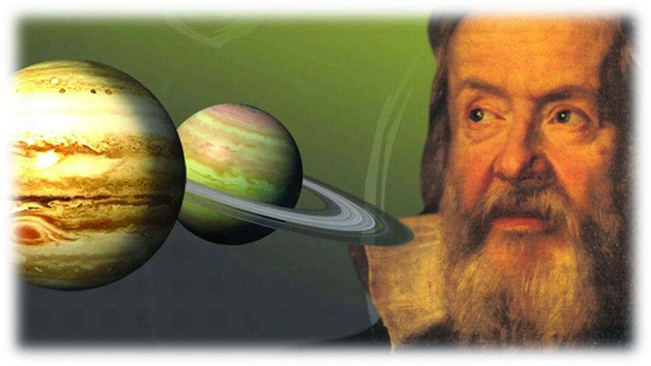
Сабақтың тақырыбы:
Ғарышты зерттеген астрономдар

Slide 4
Сабақ мақсаты:
Сабақтың мақсаты:
* үзіндімен жұмыс жасап, мәселені болжау;
* есімді және етістікті сөз тіркестерін ажырату;
* сөз тіркесінің байланысу тәсілдері, түрлерімен танысу, жаттығу жұмысын жасау.
Бағалау критерийі:
* үзіндіні оқып, көтерілген мәселені анықтайды;
* есімді және етістікті сөз тіркестерін топтастырады;
* сөз тіркесінің байланысу тәсіледері мен түрлерімен танысады, ажыратады.

Slide 5
Мәтінмен жұмыс
1609 жылы Галилео Галилей (1564-1642) тұңғыш рет телескопты аспанға бағыттап, Коперниктің ілімін көрнекі түрде дәлелдейтін жаңалық ашты.Ол Ай бетінен тауларды көрді. Юпитердің төрт серігін ашты. Юпитер серіктерінің айнала қозғалуы аспан денелерінің қозғалыс кіндігі Жер болуы мүмкін деген қате түсінікті жоққа шығарды. Шолпанның да Ай сияқты өз фазаларын өзгертетінін байқады. Шолпан көрінісі өзгерістерінің ерекшеліктерін зерттей келе, Галилей «ол Жерді ғана емес, Күнді де айнала қозғалады» деген дұрыс тұжырым жасады. «Аспан тазалығын» көрсететін Күн бетінен Галилей дақтарды көрді, оларды бақылай жүріп, Күннің өз осінен айналатынын, «Құс жолы» — жай көзбен ажыратуға келмейтін сан түрлі көмескі жұлдыздар екенін анықтады.
Галилео Галилей – астрономияға теңдесіз үлес қосқан итальян философы, астрономы және математигі. Өз өмірі барысында Галилео бірнеше құрал жасап, солармен көптеген жаңалық ашты. Оның астрономияға қосқан үлесі: Айды картаға түсіру, Күн дақтарын ашуы, Юпитердің төрт үлкен серігін ашуы, Сатурн сақиналары мен Шолпан кезеңдерін бақылауы.

Slide 6
1-тапсырма
Үзіндіні оқыңыз, тірек сөздерді анықтаңыз . Осы сөздер арқылы үзіндінің мәселесін болжаңыз.
Үзінді
1609 жылы Галилео Галилей тұңғыш рет телескопты аспанға бағыттап, Коперниктің ілімін көрнекі түрде дәлелдейтін жаңалық ашты.Ол Ай бетінен тауларды көрді.
Дескриптор:
* Тірек сөздерді анықтайды;
* Тірек сөздер арқылы көтерілген мәселені болжайды.

Slide 7
Ықтимал жауап
Үзінді
1609 жылы Галилео Галилей тұңғыш рет телескопты аспанға бағыттап, Коперниктің ілімін көрнекі түрде дәлелдейтін жаңалық ашты.Ол Ай бетінен тауларды көрді.
Тірек сөздер
Галилео Галилей, тұңғыш рет, жаңалық.
Мәселе
Галилео Галилей тұңғыш рет Коперниктің ілімін көрнекі түрде дәлелдейтін жаңалықтың ашуы.

Slide 8
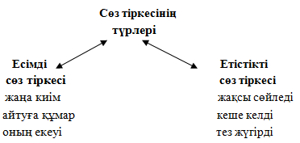
2-тапсырма
Берілген үзіндіден есімді және етістікті сөз тіркестерін анықтаңыз
Өз өмірі барысында Галилео бірнеше құрал жасап, солармен көптеген жаңалық ашты.
Есімді сөз тіркесі | Етістікті сөз тіркесі

Slide 9
Ықтимал жауап
Берілген үзіндіден есімді және етістікті сөз тіркестерін анықтаңыз
Өз өмірі барысында Галилео бірнеше құрал жасап, солармен көптеген жаңалық ашты.
Есімді сөз тіркесі | Етістікті сөз тіркесі
Өз өмірі, Галилео өмірі, бірнеше құрал, көптеген жаңалық | Галилео ашты, құрал жасап, солармен ашты, жаңалық ашты

Slide 10
Сөздердің байланысу тәсілдері
№ | Тәсілдері | Жолы | Мысал
1 | Қосымша (жалғау) | Сөйлемдегі сөздер жіктік, септік және тәуелдік жалғауларымен байланысады | Мен оқушымын
2 | Шылау (септеулік, жалғаулық) | Сөйлемдегі сөздер септеулік және жалғаулық шылаулармен байланысады | Отан үшін отқа түс
3 | Орын тәртібі | Сөйлемдегі сөздер ешбір жалғаусыз қатар тұрып, орын тәртібі арқылы байланысады | Алыс жер, атақты адам
4 | Интонация | Сөздер интонация арқылы байланысады. | Асан - оқушы

Slide 11
Сөздердің байланысу түрлері
№ | Түрлері | Жасалу жолы | Мысалы
1 | Қиысу | 1)жіктік жалғау арқылы байланысады; 2) интонация арқылы байланысады; 3) бастауыш пен баяндауыштың байланысуы | Мұрат – ақын
2 | Матасу | ілік септігіндегі сөз бен тәуелдік жалғаулы сөздің байланысу | біздің гүліміз
3 | Меңгеру | екі сөздің табыс, барыс, жатыс, шығыс, көмектес септіктерінің жалғаулары арқылы байланысуы | суды төкті
4 | Қабысу | сөздердің ешбір жалғаусыз тек орын тәртібі арқылы іргелес тұрып байланысуы | қара қалам
5 | Жанасу | а) сөздердің ешбір жалғаусыз бірде іргелес, бірде алшақ тұрып байланысуы ә) пысықтауыш пен баяндауыштың байланысы | кеше болды

Slide 12
3-тапсырма
Берілген сөз тіркестерін байланысу түрлері мен тәсілдеріне ажыратыңыз
Дескриптор:
* Сөз тіркестерін тәсілдері мен түрлеріне қарай сәйкестендіреді
Байланысу тәсілдері | Сәйкес-тендіру | Сөз тіркесі | Сәйкестен- діру | Байланысу түрлері
Қосымша |  | Галилео ашты |  | Қиысу
Шылау арқылы |  | Жаңалықты ашты |  | Матасу
Орын тәрібі |  |  |  | Меңгеру
Интонация |  | Атақты астроном |  | Жанасу
 |  | Галилео еңбегі |  | Қабысу

Slide 13
Ықтимал жауап
Берілген сөз тіркестерін байланысу түрлері мен тәсілдеріне ажыратыңыз.
Дескриптор:
* Сөз тіркестерін тәсілдері мен түрлеріне қарай сәйкестендіреді
Байланысу тәсілдері | Сәйкестендіру | Сөз тіркесі | Сәйкестендіру | Байланысу түрлері
Қосымша |  | Галилео ашты |  | Қиысу
Шылау арқылы |  | Жаңалықты ашты |  | Матасу
Орын тәрібі |  |  |  | Меңгеру
интонация |  | Атақты астроном |  | Жанасу
 |  | Галилео еңбегі |  | Қабысу

Slide 14
Рефлексия
«Кейінге қарау»
Сабақтан біз не үйрендік?
Оған қалай қол жеткіздік?

Slide 15
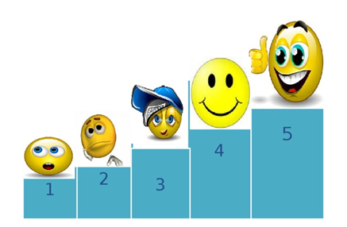
Бағалау сатысы

